Slide 1
Муниципальное бюджетное дошкольное образовательное учреждение
Детский сад № 29 «Стриж» города Смоленска
Творческий проект
«В мире архитектуры»
Авторы-составители:
Старший воспитатель Флиманкова Елена Анатольевна
Музыкальный руководитель Бикеева Елена Аркадьевна
Педагог дополнительного образования Иванова Светлана Владимировна
Воспитатели группы №4: Иванова Анна Александровна
Лаба Оксана Викторовна
Учитель-логопед Усенкова Елизавета Николаевна

Slide 2
Актуальность
Человека во многом формирует и воспитывает окружающая среда. Предметно-архитектурное пространство города, в котором живёт ребенок, играет важную роль в развитии у него ценностного отношения к родному городу, в воспитании патриотизма, бережного отношения к культуре родного края, к его историческому наследию, в воспитании уважения к художественному творчеству мастеров.
Организация работы по развитию детей на архитектурных образцах родного города имеет огромный потенциал в эстетическом развитии ребенка, в формировании художественного вкуса дошкольника, в развитии его познавательной сферы.
Профессиональная ориентация дошкольников – это широкое поле деятельности для педагогов. Дошкольное учреждение – первая ступень в формировании базовых знаний о профессиях.

Slide 3
Знакомство дошкольников с профессиями не только расширяет общую осведомленность об окружающем мире и кругозор детей, но и формирует у них определенный элементарный опыт профессиональных действий, способствует ранней профессиональной ориентации.
Сегодня невозможно себе представить город который бы не развивался, не строился, не ремонтировался. Поэтому профессии архитектора и строителя всегда вызывают у нас уважение и почёт. Это люди самой мирной и созидательной профессии. Знакомство детей дошкольного возраста с данными профессиями вызывает большой интерес, позволяет создавать конструкции, имитирующие реальные объекты окружающего мира, расширяет кругозор и общую осведомленность ребёнка об этом мире и способствует развитию ранней профориентации дошкольников.

Slide 4
Тип проекта:
по доминирующему методу: творческий, исследовательский;
по характеру содержания: ребенок- педагог - семья;
по количеству участников: фронтальный, групповой;
по продолжительности: долгосрочный.
Участники: дети подготовительной к школе группы, педагоги, родители.
Длительность проекта: 5 месяцев.
Итоговое мероприятие: «Ярмарка в русских традициях» (народные гуляния)
Цель проекта: формирование представления детей об архитектуре как одном из видов изобразительного искусства и развитие архитектурно- технических способностей дошкольников.

Slide 5
Задачи
Для детей:
Формировать представления о различных типах архитектурных строений (жилой дом, промышленные постройки, культурные учреждения, культовые постройки, детские сады, школы); о стилях архитектуры, их особенностях.
Познакомить с историей жилищ разных народов.
Познакомить со средствами выразительности архитектурного сооружения (форма, цвет, объем, декор, материал),
Познакомить с профессиями «строитель», «архитектор», «дизайнер» и др., расширить представления о строительных профессиях и воспитывать интерес к профессиям взрослых, окружающему миру.
Учить понимать и «читать» чертежи, схемы; возводить по ним постройки.
Учить отражать в рисунке, аппликации, конструировании современные, старинные, сказочные здания.
Формировать представление о ландшафтной архитектуре (парки, скверы), малые архитектурные формы. Ввести понятие «ландшафтный дизайн».
Развивать познавательные процессы и логические операции (сравнение, анализ, выделение характерных признаков, обобщение), конструктивные способности, навыки ориентировки в пространстве и на листе бумаги.

Slide 6
Для педагогов:
Привлечение родителей к активному сотрудничеству.
Подбор наглядного материала.
Оформление презентаций для детей.
Оформление альбомов, стендов, выставок.
Составление картотек дидактических игр, художественной литературы.
Для родителей:
Совместные с ребенком экскурсии по городу.
Помощь в подборе наглядных материалов для создания альбомов.
Совместная деятельность родителей с детьми – изготовление домиков для выставки, участие в итоговом мероприятии.

Slide 7
Художественно-эстетические задачи:
совершенствовать умение изображать предметы по памяти и с натуры;
закреплять приемы вырезывания предметов из бумаги, выкладывать и приклеивать частично, создавая иллюзию передачи объема;
развивать умение создавать скульптурные группы из 2х и более фигур.
развитие слухового, зрительного, тактильного восприятия, мимической мускулатуры, дыхательной системы, артикуляционного аппарата, свойства голоса (высоту, темп, динамику, ритм), координации движений и нормализация их темпа и ритма;
формирование выразительных средств: интонации, мимики, жестов, движения;
воспитание общей музыкальной, речевой, двигательной культуры;
воспитание эстетического отношение к окружающему.

Slide 8
Ожидаемый результат: при успешной реализации поставленной цели и задач мы планируем получить следующие результаты:
дети имеют представления об архитектуре;
дети знают и называют строительные профессии;
дети умеют создавать эскизы, чертежи будущей постройки, возводить по ним здания;
дети используют полученные знания об архитектуре в игровой и продуктивной деятельности.

Slide 9
Этапы
1 этап – подготовительный:
определение проблемы, постановка цели, формулировка задач для всех участников проекта;
изучение методической литературы по теме проекта;
обсуждение с родителями совместных действий по реализации проекта;
подбор материала (дидактические игры, художественная литература, строительный материал, наглядный материал, атрибуты к сюжетно-ролевым играм и др.);
составление плана проектной деятельности.

Slide 10
2 этап – основной
Основные мероприятия (ответственный за проведение) | Обобщающие мероприятия
Беседа о профессиях людей, работающих на стройке. (воспитатель) | Выставка совместного творчества родителей и детей («Такие разные дома»). Выставка детских рисунков «Стройка». Библиотека книг о строительстве, архитектуре.
Слушание произведений о профессиях людей, работающих на стройке. (муз.руководитель) Имитирование движений людей разных профессий под музыку.
Конструирование (из кубиков, конструктора и др.) (воспитатель)
Рисование на тему «Стройка». (педагог доп.обр.)
Беседа об архитектуре. Необычные дома. (воспитатель) Составление описательного рассказа «В каком доме я живу». (воспитатель, учитель-логопед)
Поделки из бросового материала «Замки и дворцы» (педагог доп.обр.) | Выставка детских поделок «Замки и дворцы».
Сюжетно-ролевая игра с героями «Королевство». (воспитатель, учитель-логопед)

Slide 11
Серия занятий по конструированию из разного материала (кирпичики, деревянные панельки, палочки, песок) (педагог доп.обр.) | Выставка «Необычные дома»
Поделки из бросового материала «Необычные дома» (пластиковые бутылочки) (педагог доп.обр.)
Изготовление дома для звуков и букв (лэпбук) (педагог доп.обр., воспитатель, учитель-логопед) Дидактические игры с лэпбуком.
Беседа о крепостной стене (воспитатель)
Коллективная работа «Крепость» в стиле «декупаж». (все педагоги) | Выставка «Крепость»
Развлечение с родителями «Ярмарка в русских традициях» (народные гуляния): концерт, чаепитие.

Slide 12
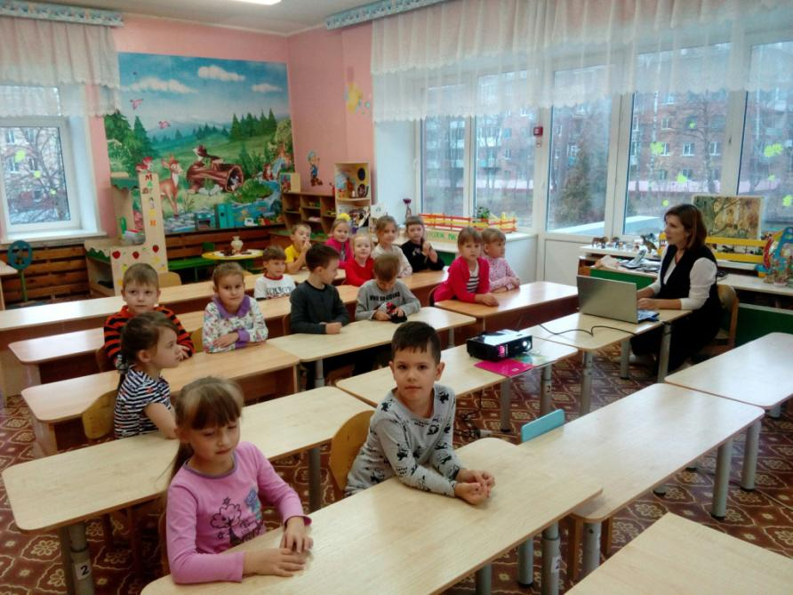

Slide 13
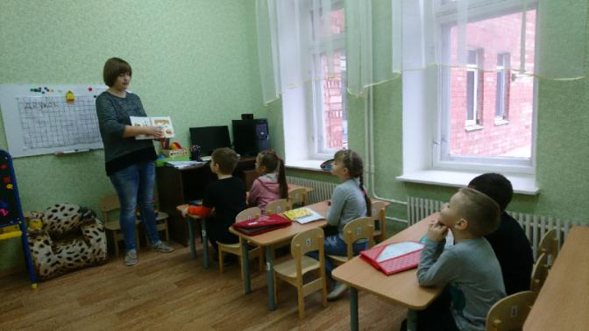
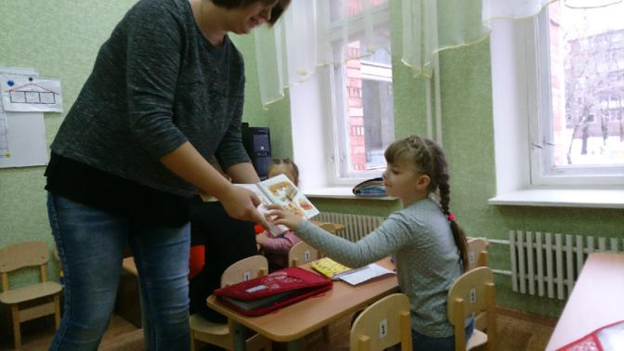

Slide 14
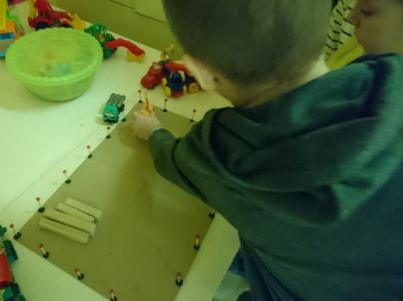
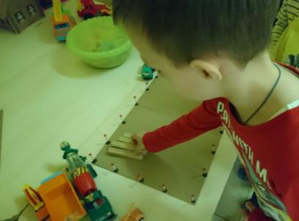
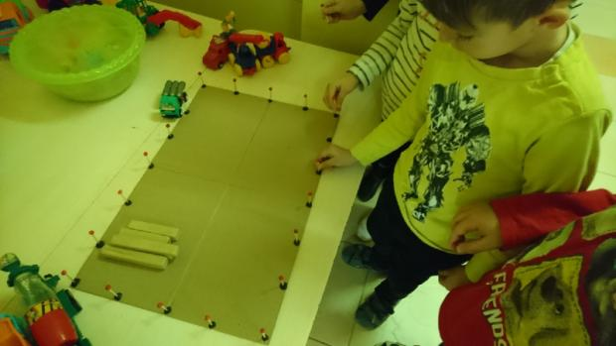

Slide 15
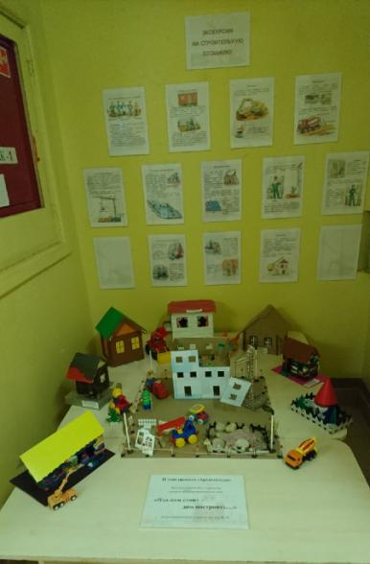
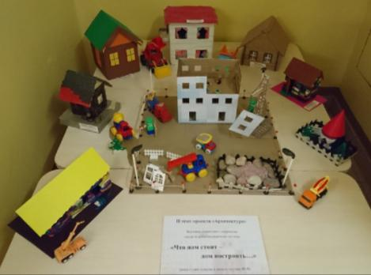

Slide 16
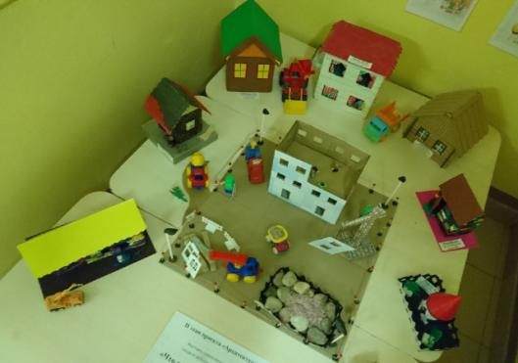
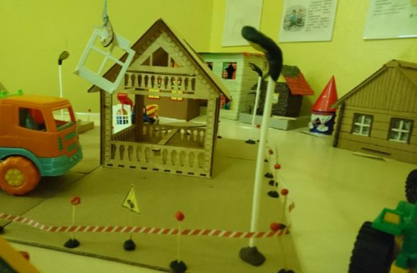

Slide 17
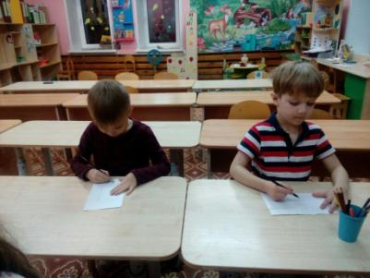
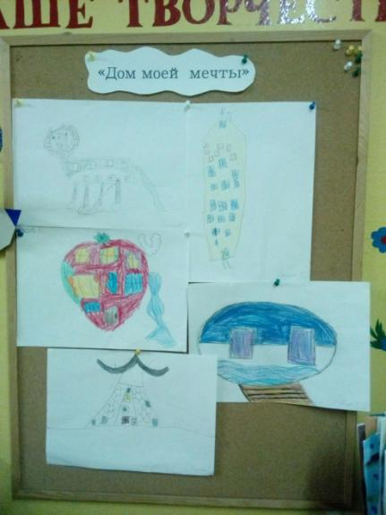
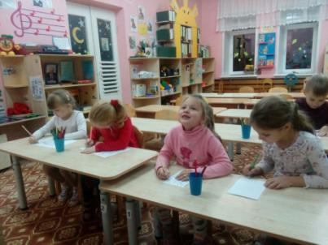

Slide 18
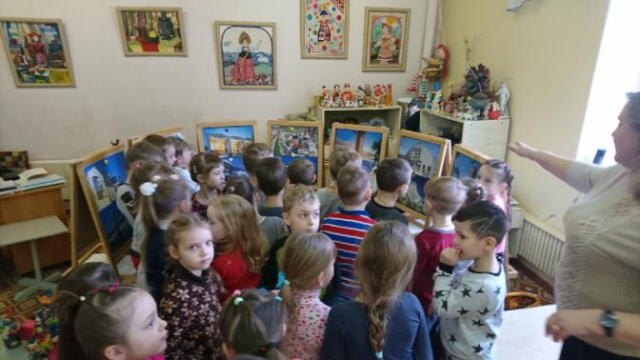
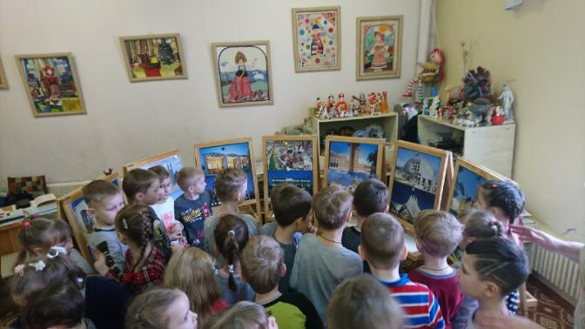

Slide 19
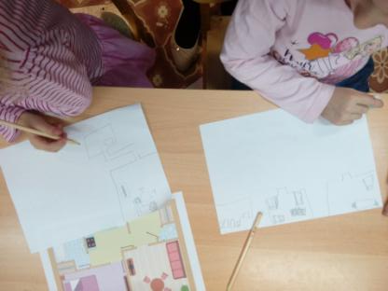
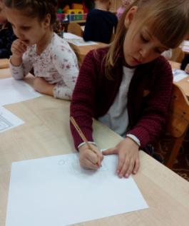
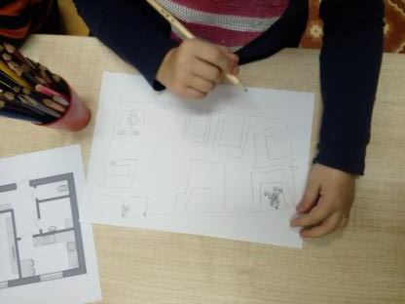
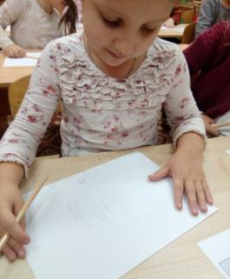

Slide 20
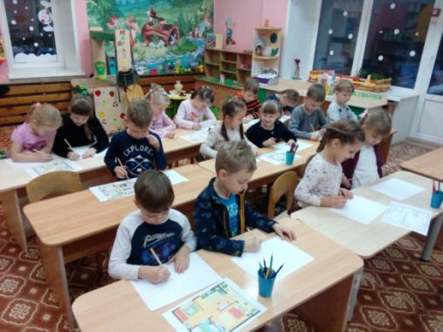
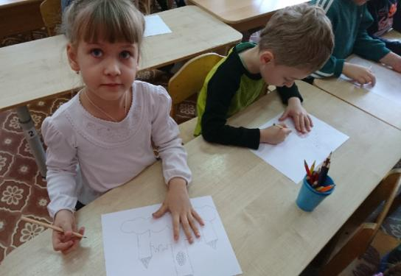

Slide 21
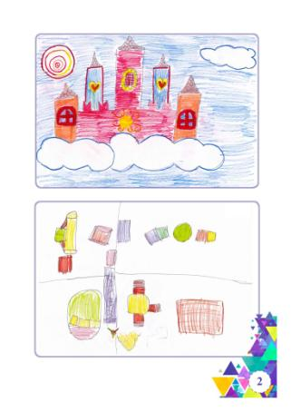

Slide 22
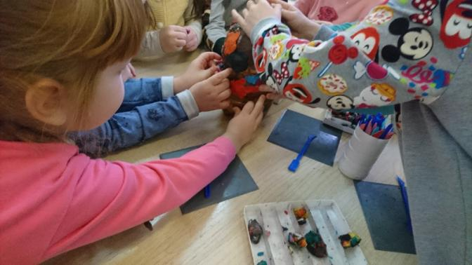
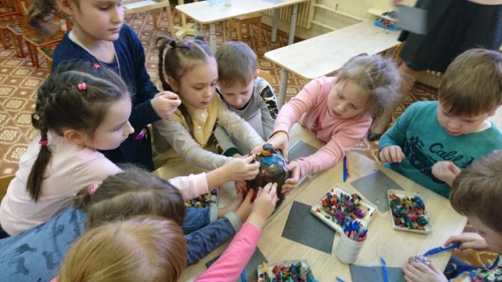

Slide 23
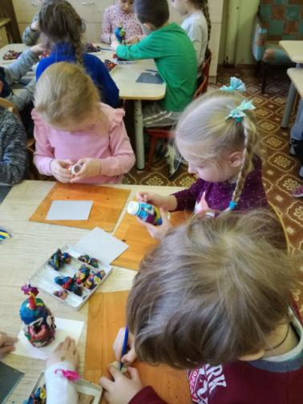
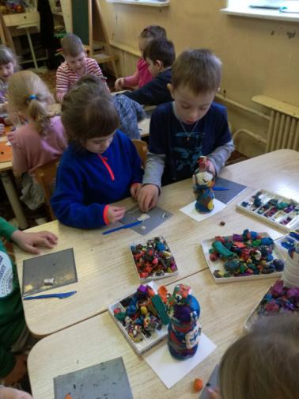

Slide 24
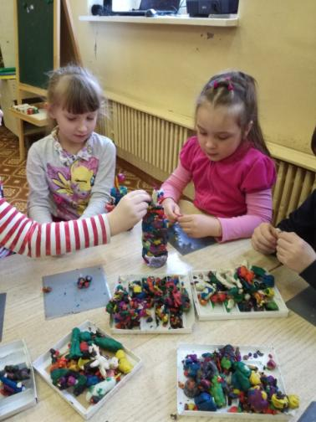
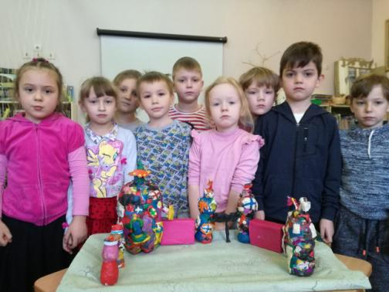

Slide 25
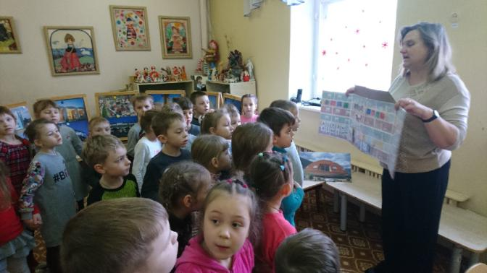
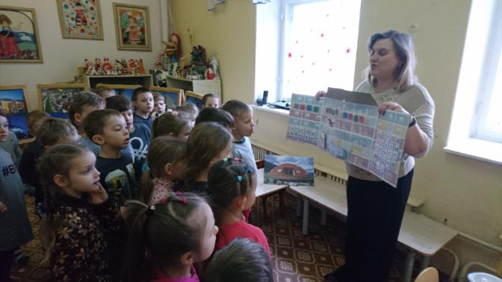

Slide 26
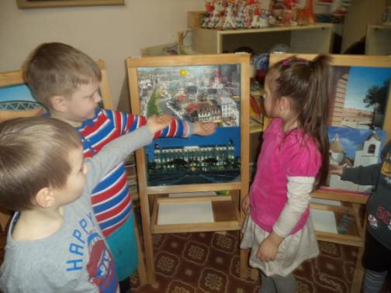
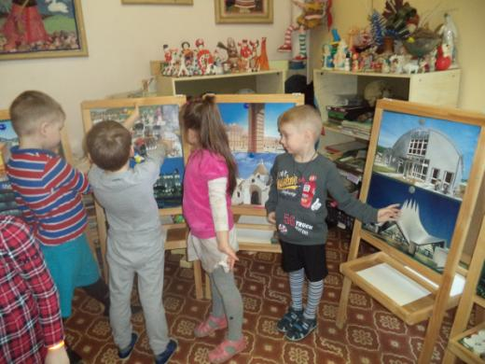

Slide 27
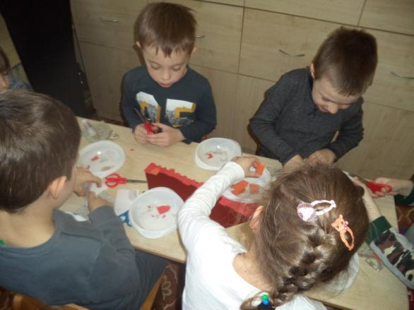
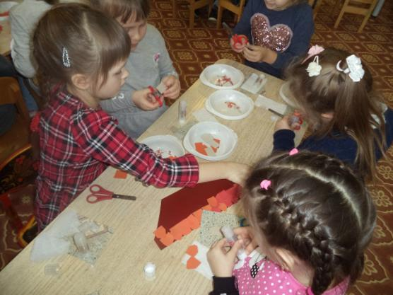

Slide 28
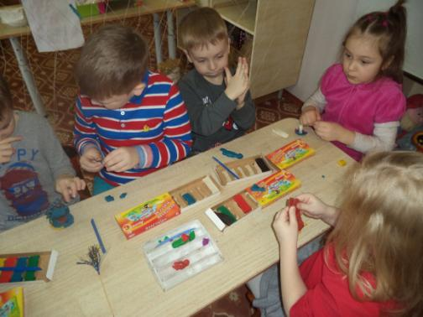
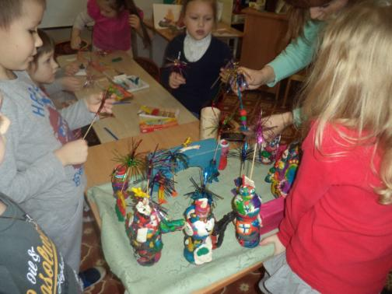

Slide 29
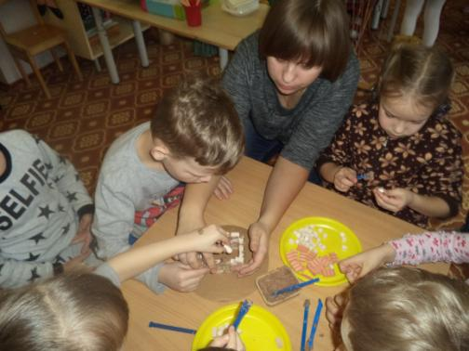
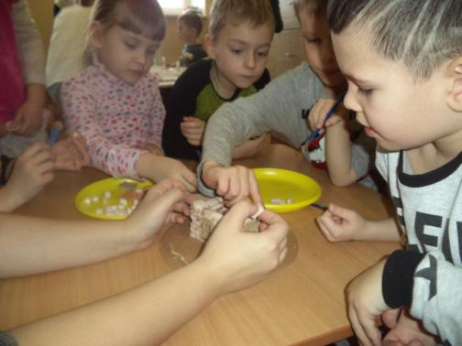

Slide 30
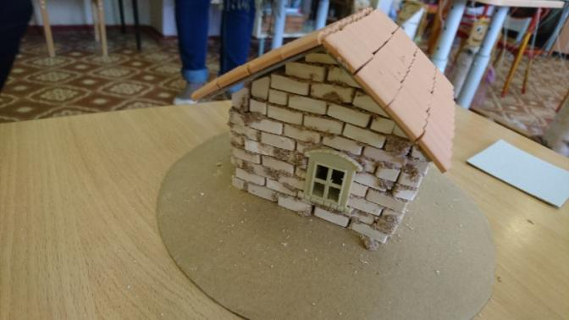
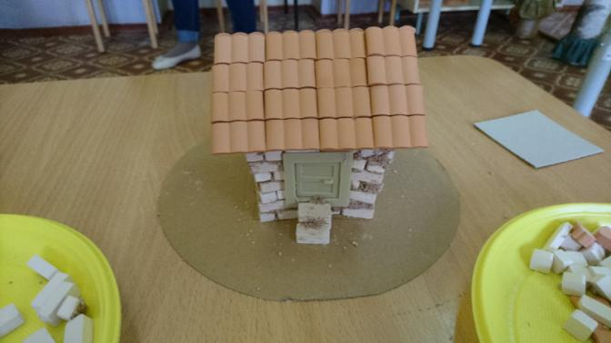

Slide 31
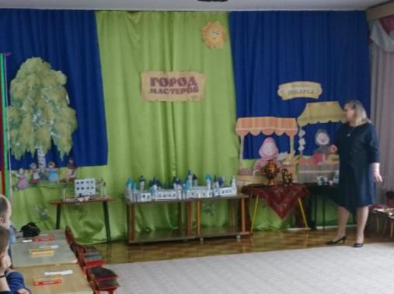
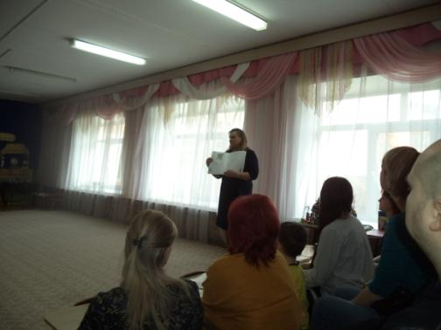

Slide 32
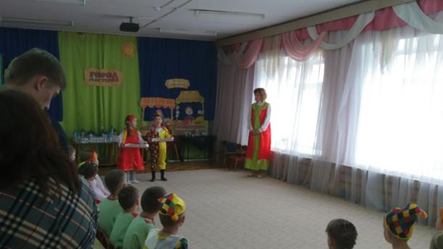
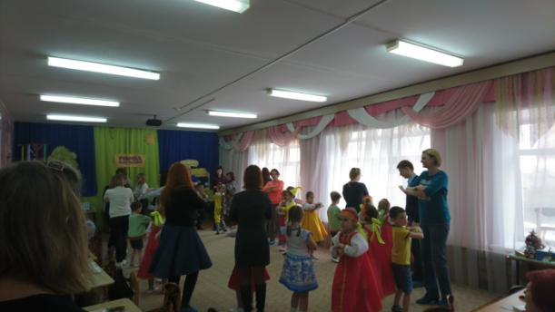

Slide 33
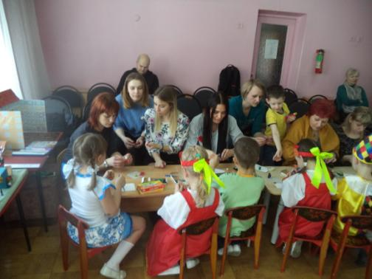
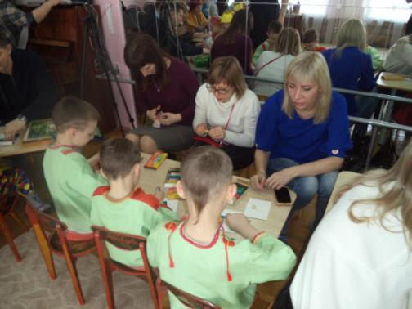

Slide 34
